Slide 1
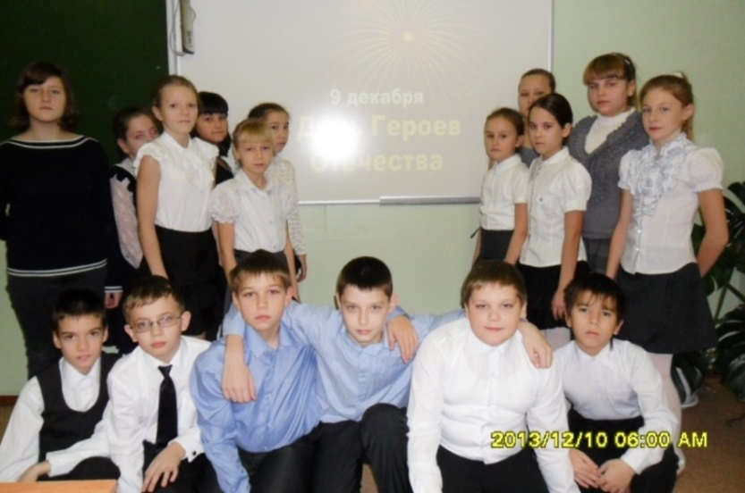
Социальный проект 5 А класса
«А гражданином
быть
обязан!»

Slide 2
Учиться жить вместе Учиться познавать Учиться делать Учиться быть.

Slide 3
Итоги года
Создана модель самоуправления в классе.
Классный руководитель –
актив класса – звенья
– учителя – родители

Slide 4
Разработано и проведено соревнование между звеньями.

Slide 5
Лучшее звено №2 Звеньевая Мирзаева Луиза

Slide 6
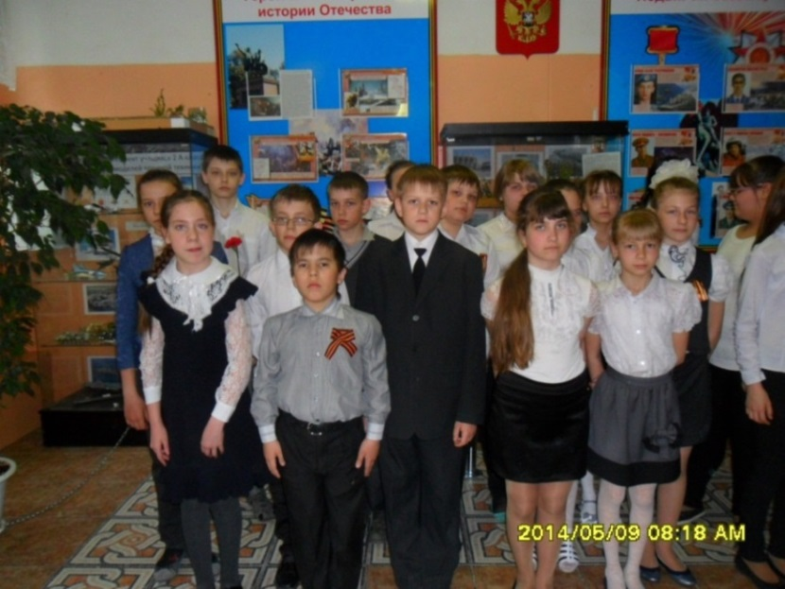
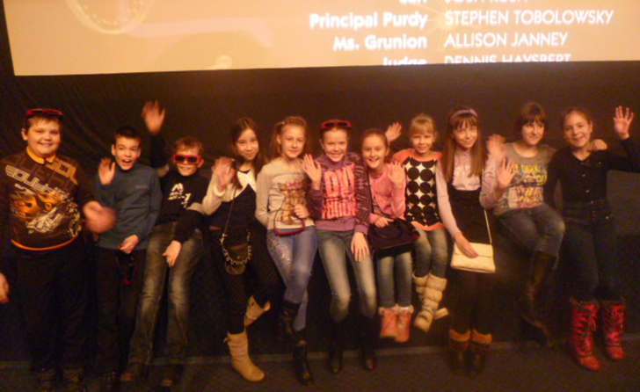
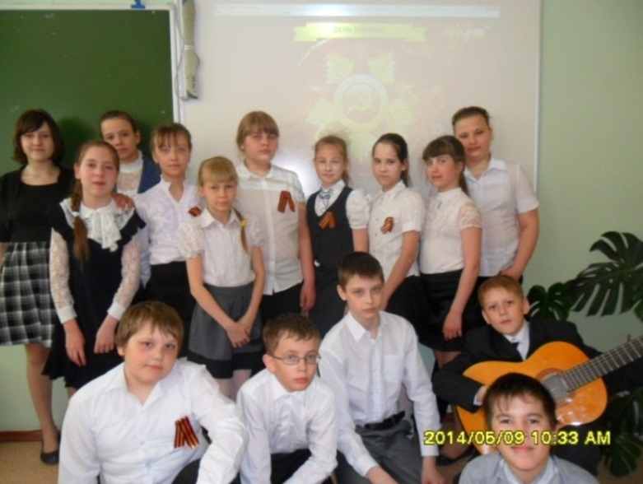

Slide 7
Определены «Лучшие ученик и ученица класса». Григорьев Андрей и Попцова Татьяна

Slide 8
Поставлены задачи на следующий учебный год:
сохранить качество успеваемости – 61%
активное участие в делах класса, школы и города
продолжить соревнование между звеньями
Создать «Книгу Памяти класса»

